Slide 1

第三章 PartII 有信息的搜索策略
Notes:
Welcome to NExT. NExT is a joint research centre setup between NUS and Tsinghua University of China. The aim is to carry out research on extreme search on user-generated social network contents.

Slide 2
内容提要
最佳优先搜索
贪婪最佳优先搜索
A* 搜索
启发式函数
松弛问题

Slide 3
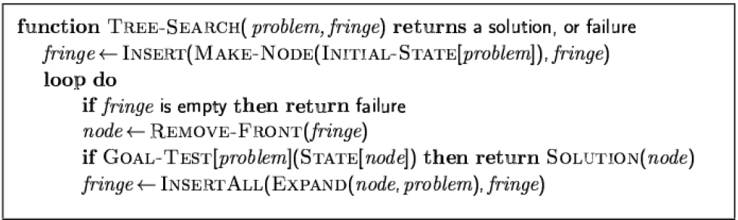
回顾：树搜索
一种搜索策略实际上就是根据树结点扩张的顺序来决定的
Notes:
But just how big these UGCs are. On average, in every 60 seconds in social media, two million videos are viewed on YouTube, 700,000 messages are delivered by way of Facebook, 175,000 tweets are fired off into the ether, and 2,000 Foursquare check-ins tell the world where we are. When considered together, one thing seems clear: social media has taken over the world.

Slide 4
最佳优先搜索
基本思路：
通过对每一个结点设置一个评价函数f(n),找到一个代价最低的未扩散的结点
实现：
根据结点的评价函数值从低到高在队列中对结点进行排序
大多数评价函数由启发函数h构成
h(n):结点到目标结点的最小代价路径的代价估计值

Slide 5
最佳优先搜索
最佳优先搜索 vs.一致代价搜索？
代价函数的定义不同
算法实例
贪婪最佳优先搜索
A*树

Slide 6
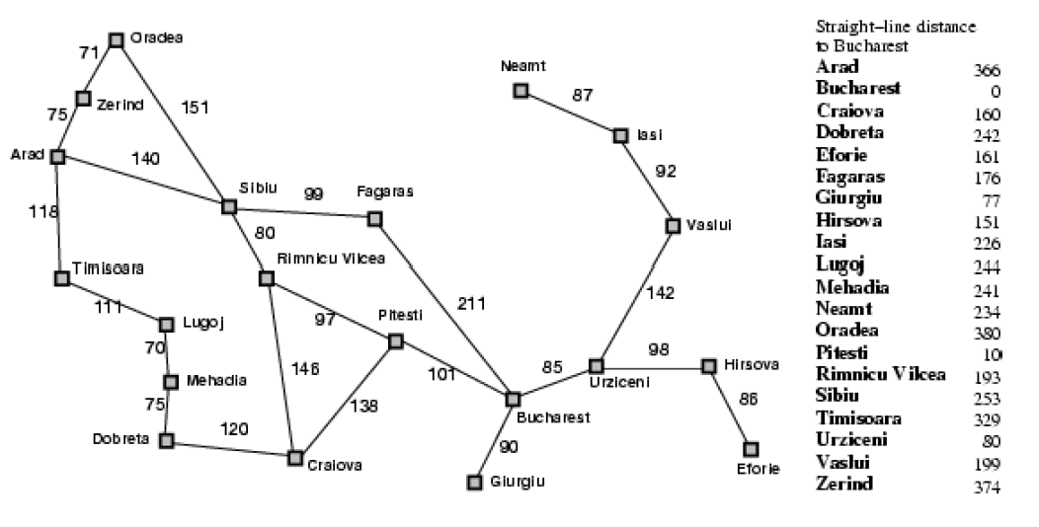
Romania问题

Slide 7
贪婪最佳优先搜索
评价函数f(n)=h(n)
从结点n到目标结点的代价估测值
罗马尼亚问题：
贪婪最佳优先搜索首先扩展与目标结点估测距离最近的结点
罗马尼亚问题中使用直线距离为估测距离

Slide 8

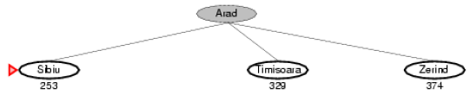
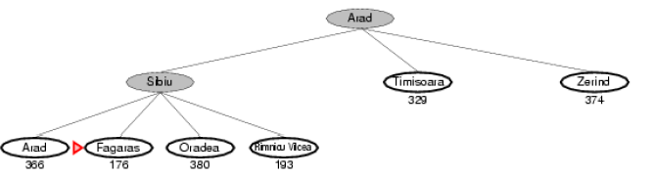
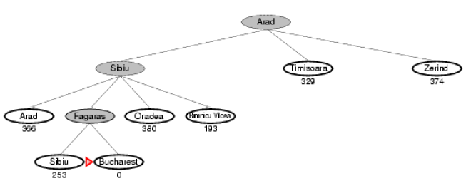
贪婪最佳优先搜索

Slide 9
贪婪最佳优先搜索
完备性？
最优性？
时间复杂度：O(b^{m})
空间复杂度: O(b^{m})

Slide 10
A* 搜索
评价函数
f(n) = g(n) + h(n)
g(n)=到达结点n已经花费的代价
h(n)=结点n到目标节点的评估代价
f(n)=通过结点n到达目标结点的总评估代价

Slide 11


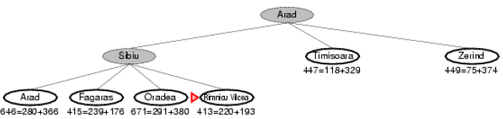
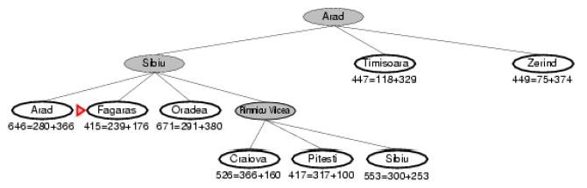
A* 搜索

Slide 12
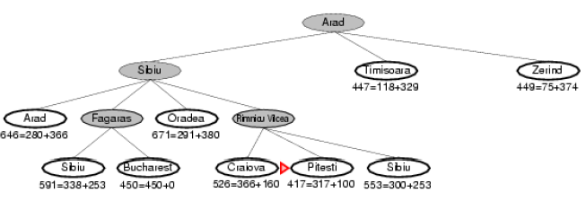
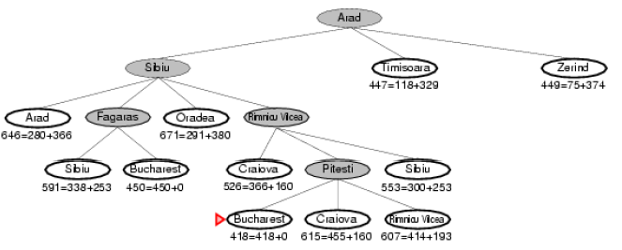
A* 搜索

Slide 13
可采纳的启发函数
启发函数h(n)是可采纳的条件：
如果对于每个结点n, h(n)<h*(n)，其中h*(n) 是到达目标结点的真实代价
可采纳启发函数绝不会高估到达目标结点的代价，因此它是最优的

Slide 14
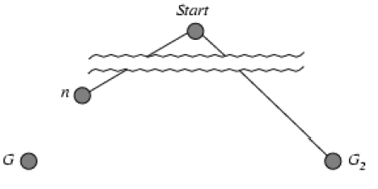
A*算法的最优化证明
定理：如果启发函数h(n)是可采纳的，那么A*使用树搜索是最优的
证明：假定存在一个局部最优目标G₂和一个全局最优目标G,设n是一个未扩散的结点且n在到达G的最短路径上，n,G2都位于算法的fringe队列之中如下图所示

Slide 15
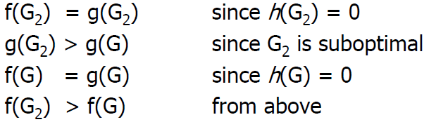
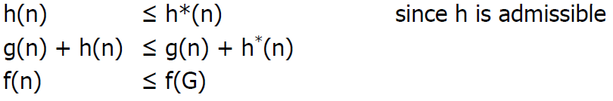
A*算法的最优化证明

Slide 16
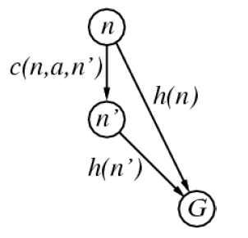
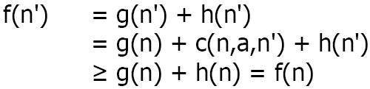
一致性启发
一个启发函数是一致的条件：
对于任意一个结点n，以及n的行为a产生的后继结点n’,满足如下公式：
h(n) ≤ c(n,a,n') + h(n')
如果h(n)是一致的，我们得到

Slide 17
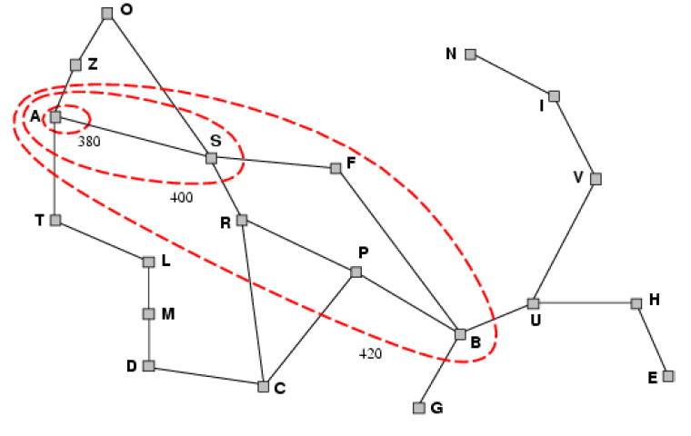
A*算法的最优化证明
定理：如果h(n)是一致的，A*使用图搜索是最优的
证明：A*根据f值从小到大扩展结点;A*选择扩散结点n时，就已经找到了达到结点n的最优路径

Slide 18
A*算法的属性
完备性
每步的代价都大于某个常数e，并且分支数b是有限的
最优性
时间复杂度O(b^{Δ})
空间复杂度O(b^{Δ})
● Environment: Patient, hospital, staff
● Actuators: Screen display (questions,
tests, diagnoses, treatments, referrals)
● Sensors: Keyboard (entry of symptoms,
findings, patient's answers)

Slide 19
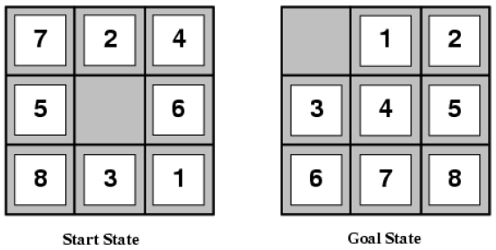
启发式函数
例子：八数码问题
平均解的深度？ 22
平均分支因数？ 3

Slide 20
启发式函数
例子：八数码问题
h₁(n):不在位的棋子数
h₂(n):所有棋子到其目标位置的距离和
h₁(n)=8 , h₂(n):=3+1+2+2+2+3+3+2 = 18

Slide 21
启发式搜索性能分析
有效分支因子：对于某一问题，如果A*算法生成的总结点数为N,解的深度为d,那么b*就是深度为d的标准搜索树为了能够包括N+1个结点所必需的分支因子
N+1=1+b*+(b*)²+…+(b*)^{d}
有效分支因子越小，算法性能越好

Slide 22
启发式搜索性能分析
 | Search Cost(nodes generated) |  |  | Effective Branching Factor
d | IDS | A*(h₁) | A*(h₂) | IDS | A*(h₁) | A*(h₂)
2 | 10 | 6 | 6 | 2.45 | 1.79 | 1.79
4 | 112 | 13 | 12 | 2.87 | 1.48 | 1.45
6 | 680 | 20 | 18 | 2.73 | 1.34 | 1.30
8 | 6384 | 39 | 25 | 2.80 | 1.33 | 1.24
10 | 47127 | 93 | 39 | 2.78 | 1.38 | 1.22

Slide 23
优势
对于所有的结点n, h₁(n)>=h₂(n) (两个函数都是可采纳的)，我们说h₂(n)比h₁(n)有优势。
典型的搜索代价(平均结点扩展数)：
d=12 IDS = 3,644,035 nodes
A*(h₁) = 227 nodes
A*(h₂) = 73 nodes
d=24 IDS = too many nodes
A*(h₁) = 39,135 nodes
A*(h₂) = 1,641 nodes

Slide 24
松弛问题
减少了行动限制的问题称为松弛问题。
松弛问题增加了状态空间的边
原有问题的任一最优解同样也是松弛问题的最优解，但松弛问题可能存在更好的解。

Slide 25
松弛问题
八数码问题
行动描述
棋子可以从方格A移动到方格B如果A与B水平或者垂直相邻并且B是空的
三个松弛问题：
去掉条件B是空的： h₂将给出最短解的确切步数
去掉条件AB相邻
上述两者都去掉： h₁将给出最短解的确切步数

Slide 26
总结
最佳优先搜索
贪婪最佳优先搜索
A* 搜索
启发式函数
松弛问题

Slide 27
Qa？

